Slide 1
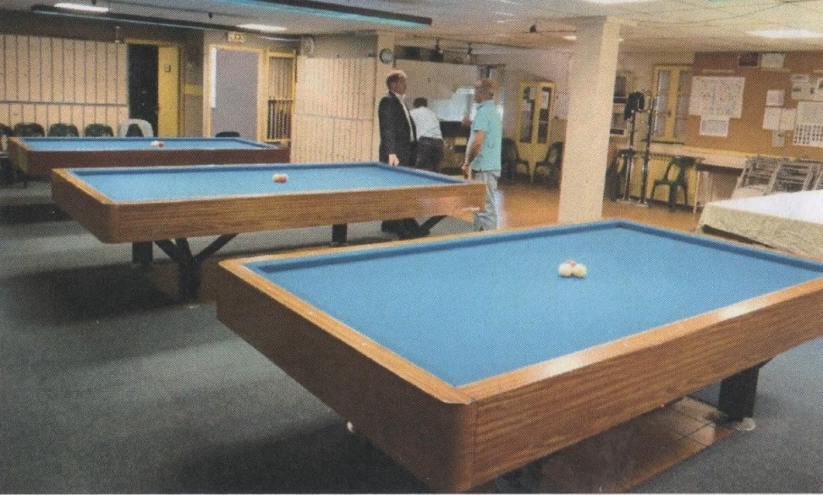
BLAGNAC BILLARD CLUB
Assemblée Générale
5 octobre 2017

Slide 2
Agenda
Compte-rendu moral
Compte-rendu sportif
Compte-rendu financier
Rénovation de la salle du BBC
Présentation de la nouvelle ligue Occitanie
Élection des membres du bureau
Notre projet 2017-2018
Formation et école de billard
Dispositions pour la saison prochaine
Questions diverses

Slide 3
1. Compte-rendu moral
Membres de l’association
Bienvenue aux nouveaux adhérents (depuis la dernière AG) : E. Choquene et Y. Yvon, I. et N. Mselati, J. Modol, Q. Marcu
Ne feront plus partie du club en 2016-2017 : M. Grau, P. Guglielmi, L. Sarasar
5 pass scolaires en 2016-2017 : Mathilde, Alexis, Edmond, Julian, Benoît
Décès de Jacques Frappart (ATB)
Manifestations au sein du club
Pas de téléthon en décembre 2016 => prévu le samedi 9 décembre 2017 = 12 heures de billard non-stop de midi à minuit avec repas le samedi soir
Repas de Noël le 21 décembre 2016, Galette des Rois le 22 janvier 2017
Pas de participation cette année au « Village des Estivités » en juillet 2017 : météo défavorable et manque de bénévoles
« Forum des Associations » et repas des présidents en septembre 2017
Merci aux bénévoles !
Pas de Tournoi Open 3 Bandes de la Ville de Blagnac en octobre 2016 => 15ème édition à relancer en 2018

Slide 4
1. Compte-rendu moral
Participation à l’organisation de la finale du championnat de France Cadets (avril 2017) à Toulouse
Améliorations du matériel
Comme chaque année, changement des tapis (4 billards) et remplacement des billes en octobre 2016
Changement des bandes (caoutchouc) sur les grands billards reporté
Bon matériel de jeu à entretenir => pensez à nettoyer régulièrement les billards et les billes avant et/ou après usage (nouveau lave-billes)
Peu d’amélioration au sein de la salle dans l’attente des travaux de rénovation (octobre 2017)
Renouvellement de la tenue sportive avec mise à disposition de nouveaux polos

Slide 5
1. Compte-rendu moral
Rappel des règles de vie
Ranger systématiquement les verres et les tasses dans le lave-vaisselle, et jeter les canettes dans la poubelle
Interdiction absolue de fumer à l’intérieur de la salle, à tout moment de la journée. Même sans fumer à l’intérieur, nécessité de fermer les portes afin d’empêcher les odeurs de cigarette

Slide 6
2. Compte-rendu sportif
Comme chaque année, plusieurs participations au niveau régional (Ligue MP) et national, et des résultats dans tous les modes de jeu
N’hésitez plus, goûtez au plaisir de la compétition !
Bravo à …
Jo RICCI
Vainqueur ½ finale Ligue Cadre N3
3ème finale Ligue Libre N3
Christian DE MARCHI
Vainqueur ½ finale Ligue 1 Bande N3
Pierre CAUBET
3ème ½ finale Ligue Cadre N3 puis champion de Ligue et 12ème finale France
5ème finale Ligue Libre N3
3ème ½ finale Ligue 1 Bande N3 puis champion de Ligue et 10ème finale France

Slide 7
2. Compte-rendu sportif
Encouragements à …
Stéphane CARLL à la Libre R3 et 3 Bandes R1
Georges DECAUDIN à la Libre R4
T. BRANSKI / J.P. CHAUSSEE / P. AUDU par équipe 3 Bandes D4
Autres résultats sportifs significatifs dans la Ligue
Mattieu HINGANT (Foix)
Champion de France 5 Quilles Masters
Olivier BAUCHET (Saint-Lizier)
3ème finale France Masters 3 Bandes
Jean-Marc CALVEL (indep.)
Vice-champion de France 1 Bande N1
André FERRERE (Saint-Gaudens)
Vice-champion de France 3 Bandes N1
Rémi CHENAY (Saint-Gaudens)
3ème finale France Cadets 3 Bandes, participation championnat d’Europe

Slide 8
3. Compte-rendu financier
Une année à l’équilibre
SAISON 2016-2017
Etat des comptes en début de saison | 10 381 €
Total recettes | 11 698 €
Total dépenses | 11 959 €
Solde | -261 €
Etat des comptes en fin de saison | 10 120 €
Détail recettes
Bar | 0 €
Cotisation Blagnac | 4 591 €
Licences | 2 132 €
Subvention municipalité | 3 800 €
Divers | 1 175 €
Total | 11 698 €
Détail dépenses
Licences | 2 132 €
Equipement salle | 3 547 €
Déplacements & inscription équipes | 2 560 €
Téléphone & Internet | 576 €
Divers | 2 844 €
Bar | 300 €
Total | 11 959 €

Slide 9
3. Compte-rendu financier
Quelques détails supplémentaires
En conclusion, une situation financière seine qui nous permet une autonomie financière pour mener nos propres actions
Recettes - Divers
polos | 960 €
repas Noel | 135 €
divers | 80 €
total | 1 175 €
Dépenses - Equipement salle |  | Dépenses - Divers
tapis | 464 € | polos | 1 408 €
pose tapis | 480 € | frais bancaires | 125 €
billes (12 jeux) | 1 045 € | assurance | 212 €
aspirateur | 205 € | repas Noel | 606 €
petits équipements | 353 € | divers repas | 452 €
lave-billes | 250 € | location camion | 41 €
provision électroménager | 750 €
total | 3 547 € | total | 2 844 €

Slide 10
4. Rénovation de la salle du BBC
Projet soumis à la Mairie et à la Direction des Sports en septembre 2016
Rénovation complète : plafonds, murs, moquettes, installation électrique, luminaires (hors éclairage billards), casiers queues, panneau d’affichage, coin cuisine, sanitaires
Durée des travaux = 1 mois, à partir du 16 octobre 2017
Fermeture de la salle
Complète a priori les 2 premières semaines
Partielle les 2 semaines suivantes : possibilité de jeu après 17h en semaine, le vendredi après-midi et le week-end
Changement des tapis et des billes après réouverture de la salle
Possibilité de pratiquer le billard à l’ATB pendant la durée des travaux (négocié avec l’ATB)

Slide 11
5. Les nouveautés au sein de la Ligue Occitane de Billard
Sur le plan Développement = aider les clubs
Responsable = R. Galabert
Structuration de la Ligue au travers de 4 districts
Aide à la structuration et au développement des clubs (subventions régionales, « challenge des clubs »)
Projet de licenciation massive
Sur le plan Sportif = faire jouer tout le monde
Responsables = B. Hornecker / J. Giron
Compétitions nationales gérées par la Ligue (Commission Sportive) au travers de Tournois Qualificatifs au niveau Ligue ou Territoire (MP et LR) + Finale de Ligue qualificative pour Finale de France
2 ou 3 tournois qualificatifs de classement en fonction du nombre de joueurs inscrits. Ces tournois de classement permettent de cumuler des points en fonction des résultats. Tous les tournois de classement comptent
Sauf si moins de 6 joueurs, finale de Ligue à 6 joueurs (3 par territoire) sur 1 jour et demi (2 poules de 3 avec barrage + ½ finale et finale)

Slide 12
5. Les nouveautés au sein de la Ligue Occitane de Billard
Sur le plan Sportif = faire jouer tout le monde
Compétitions régionales (hors 1B R2 et 3B R2) gérées par les districts
Libre R1, Libre R2, 1B R1, 3B R1 : 3 Tournois Qualificatifs + Finale District Finale Ligue + Coupe des Provinces
Libre R3 et Libre R4 : 4 Tournois Qualificatifs + Finale District + Challenge inter districts
Cadre R1 : 3 Tournois Qualificatifs + Finale District + Challenge inter districts
Finale District à 6 joueurs = les 4 meilleurs aux points + les 2 meilleurs à la moyenne, sur 1 jour et demi = 2 poules de 3 avec barrage + ½ finale et finale
Si finale Ligue, finale à 9 joueurs = les 2 meilleurs par district + meilleur à la moyenne
Inscription individuelle à chaque tournoi sur le site http://occitanie.ffbillard.com/calendrier.html
Lieux de compétitions déterminés en fonction des clubs candidats à l’organisation et en fonction des participants. Le but étant de diminuer les frais de transport ; le club ayant le plus d’engagés pour une compétition sera prioritaire à l’organisation de cette compétition

Slide 13
5. Les nouveautés au sein de la Ligue Occitane de Billard
Sur le plan Sportif = faire jouer tout le monde
Compétitions régionales 1BR2 et 3BR2 gérées directement par les clubs
Journées de rencontre proposées aux non compétiteurs = à l’étude à la Ligue
Développement du jeu à 4 billes avec sa propre finale Ligue
Développement du jeu par équipes
Sur le plan de la Formation
Responsable = P. Gardin
Formation ciblée en priorité sur les jeunes et le haut niveau (consigne FFB)
Quelques formations proposées aux joueurs licenciés
Mais l’essentiel de la formation des joueurs doit être assuré par les clubs
Formation des initiateurs (DFI) et animateurs (CFA) de club
Aide à la création d’écoles de billard labellisées dans les clubs
Formation des arbitres (Ligue et FFB)
Formation des dirigeants de clubs

Slide 14
6. Élection des membres du Bureau
Le Bureau actuel
T. De Marchi Président
L. Sarasar Vice-Président
R. Picard Secrétaire
C. De Marchi Trésorier
J.J. Roy & J. Ricci Commission Formation
T. Branski & J.P. Chaussée Logistique salle
Changements
L. Sarasar démissionnaire
Pas de candidature reçue à ce jour
Attribution des fonctions au sein du Bureau : réunion de bureau semaine prochaine
Désignation des correspondants Ligue au sein du club (sportif, formation, développement & communication)

Slide 15
7. Notre projet 2017-2018
En lien avec la politique sportive municipale et/ou les plans d’actions de la Ligue
Développer la pratique du billard français avec un plus grand nombre d’adhérents licenciés, et si possible avec des jeunes, des féminines, des blagnacais
Développer la formation pour tous au travers d’une école de billard labellisée
Monter partenariat avec d’autres associations (BIGRES - Blagnac Inter Générations Retraite Sportive, Les Caouecs en Rando, GEM’ACTIV)
Communiquer davantage sur les différents médias (site internet)

Slide 16
8. Formation et école de billard
Les actions 2016-2017
Poursuite de l’école de billard en partenariat avec l’établissement L’ Annonciation à Seilh (J.J. Roy / T. Branski)
Mini billard du club installé au collège
Séances d’initiation les mercredis après-midi et jeudis midi
Séances d’initiation le mercredi à 11h (J.J. Roy)
Interruption des formations Partie Libre avec J.N. Mary
Pas de formation arbitres ni animateurs
Et pour 2017-2018 …
Pour les joueurs débutants
Séances d’initiation adultes le jeudi à 18h
Séances d’initiation jeunes le jeudi à 17h30
Avec les initiateurs (DFI) / animateurs (CFA) du club
Jeu à 4 billes

Slide 17
8. Formation et école de billard
Et pour 2017-2018 …
Pour les joueurs plus expérimentés
Séances de perfectionnement partie libre au club avec J.N. Mary (moniteur fédéral)
Stages Ligue de perfectionnement à la partie libre et au 3 bandes encadrés par les moniteurs fédéraux de la Ligue , avec 4 dates
19/11/17 : Jeu de série en LR 04/02/18 : Jeu de série en MP
17/12/17 : 3 Bandes en MP 18/03/18 : 3 Bandes en LR
Pour les animateurs de club (CFA)
Stages Ligue de formation d’animateurs de club : le 1er les 30/09 et 01/10
Pour les arbitres
Stages Ligue de formation d’arbitres de ligue et arbitres fédéraux
Objectifs 2018
Obtenir le label école de billard pour le club
Remettre en place un partenariat avec un nouvel établissement scolaire à Blagnac (collège ou lycée) : en discussion avec la Mairie

Slide 18
9. Dispositions pour la saison 2017-2018
Tarifs cotisations / licences = inchangés
Cotisation / licence compétiteur à 260€
Cotisation / licence non compétiteur à 220€
Maintien de la réduction à 20€ pour les blagnacais (demande Mairie)
Cotisation / licence découverte (non compétiteur) à 110€
Cotisation / licence jeunes (-21 ans) à 30€
Joueur licencié dans un autre club (130€)
Joueur de passage (50€)
Barème inchangé pour les remboursements frais de déplacement compétitions
Compétitions au sein du club
Calendrier affiché
Besoin de directeurs de jeu, d’arbitres et de marqueurs

Slide 19
10. Questions diverses

